Slide 1
5
Osnovna škola Mate Lovraka Županja
Ravnatelj Marijan Oršolić, prof.

Slide 2
OSAM GODINA IZVRSNOSTI
Jako je važno sve svoje osobine dovesti u sklad. Koje će svoje vrline razvijati, a koje nedostatke ispraviti? Poruke razreda na majicama? Ma što god učitelji mislili o tomu, poštivali su izbor učenika, ali da nije bilo poučavanja, čitaj:intervencije, bilo bi svega na majicama!
GENERACIJA 2008. – 2016.

Slide 3
8.a
Razredna poruka U znanju nismo uvijek bili naj, al' smo zato ostali prava raja od početka pa do kraja!
Razrednici Marica Kujundžić ( I. – IV. ) Marijan Janjić ( V. – VIII. )

Slide 4
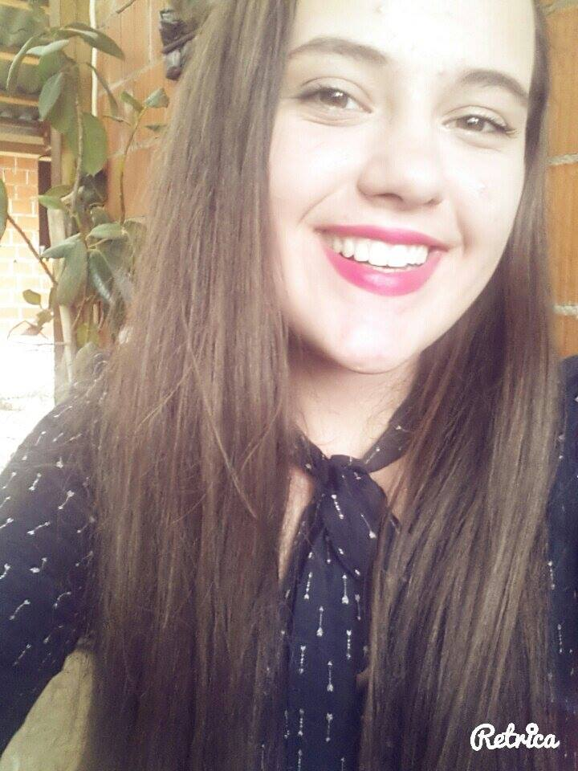
ANAMARIJA BENKOVIĆ
Razvijat ću odgovornost i duhovitost! Nasmijavam druge i to je moja vještina! Nije uvijek drugima lako sa mnom. Ponekad sam neozbiljna i tvrdoglava.
Moj savjet za uspjeh Imajte samopouzdanja, ne dopustite da vam pažnju odvlače nebitne stvari, obračunajte se s preprekama koje vas odvode od cilja! I ne budite ljubomorni!
Najbolje me opisuje... Slab sam ja igrač za subotnje gužve,al' shvaćam pomalo te pokretne spužve...

Slide 5
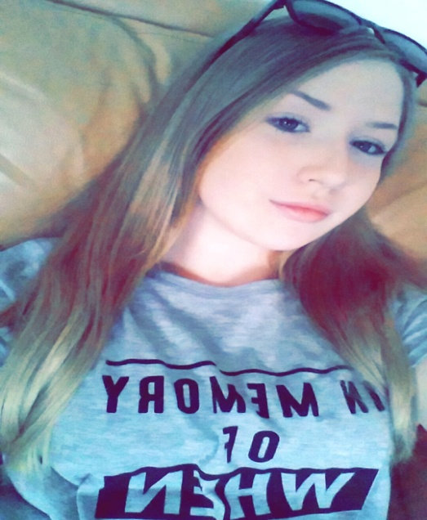
KATJA BOŽIĆ
Jako sam uporna. Maštovita sam i dobrodušna. Pomalo sam lijena i tvrdoglava.
Moj savjet za uspjeh Ne zavaravajte se, stvarno treba puno učiti. Važno je paziti na satu. Nemojte da vam mobitel i internet odvlače pažnju i oduzimaju vrijeme.
Najbolje me opisuje... I uvijek fali nešto, i uvijek nam je tijesno...

Slide 6
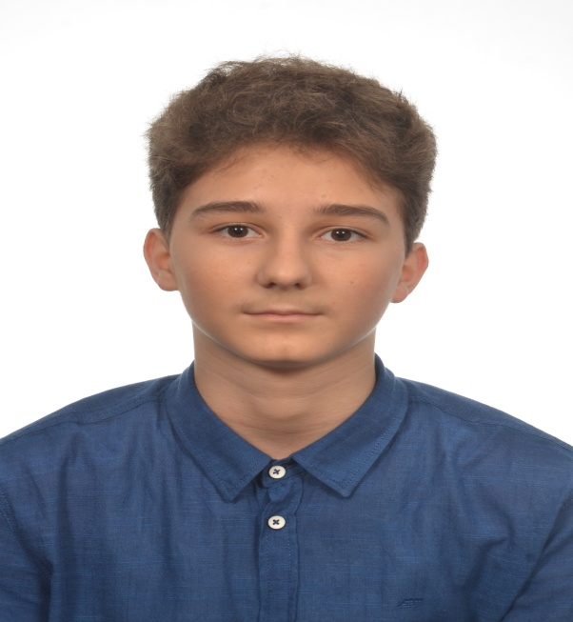
VANJA ŽILO
Aktivan sam na satu. Često postavljam pitanja i tražim dodatna objašnjenja. Gotovo uvijek sam dobre volje, ali kad se naljutim, burno reagiram.
Moj savjet za uspjeh Paziti na satu, biti aktivan, Učiti s razumijevanjem!
Najbolje me opisuje... Ja sto posto! Budi pošten i svi te vole!

Slide 7
8.b
Razredna poruka Došli smo do kraja, bilo je doBro...
Razrednici Anica Ivić ( I. – III. ) Anita Knežević ( IV.)
Slavica Kuzmić ( V. – VI.) Josipa Vincetić ( VII. - VIII. )

Slide 8
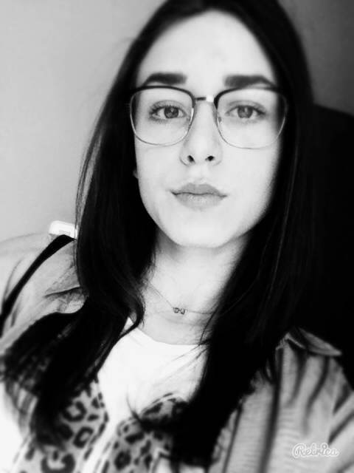
DINA ARLOVIĆ
Strpljiva sam, odlučna, marljiva, odgovorna! Ponekad lako odustanem. Javi mi se u nekim situacijama ljubomora.
Moj savjet za uspjeh Ne opterećuj se prosjekom ocjena! Uči za sebe, ne za druge! Ako nisi baš naučio za ispit, snađi se, ali pazi da te ne uhvate. Nemoj zanemariti svoj život zbog škole!
Najbolje me opisuje....
Ono hitno može čekati,važno ne!

Slide 9
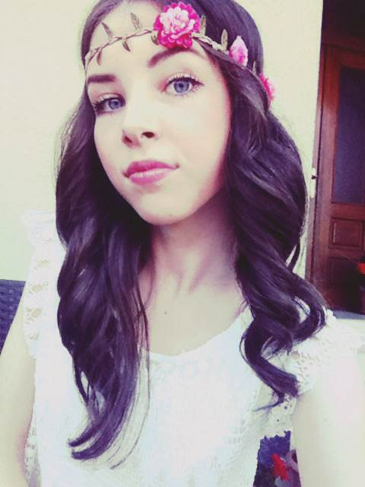
ANA ČAČIĆ
Marljiva sam, uporna i odgovorna, emotivna, ironična i nespretna. Naivna sam i tvrdoglava.
Moj savjet za uspjeh Radi stvari nevezane za školu, a koje te ispunjavaju i čine sretnim pa će ti učenje lakše pasti.
Najbolje me opisuje… Tvoja je snaga u tome da nikad ne odustaneš od sebe. ( Mario Mandžukić )

Slide 10
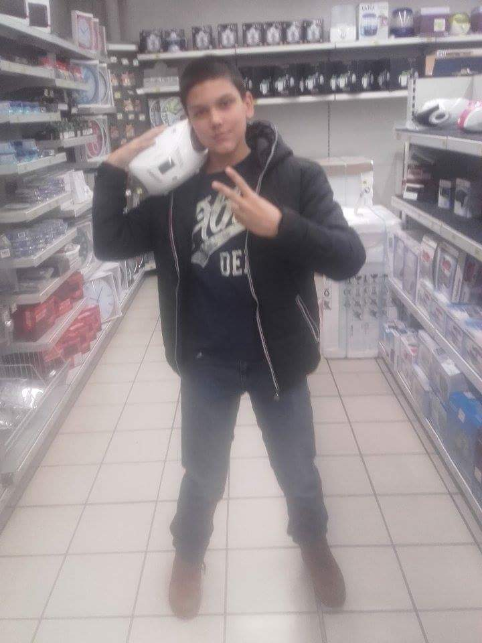
LUKA KATIĆ
Ustrajan sam, volim humor i razvijat ću svoju inteligenciju. Brzo se naljutim, ponekad sam tvrdoglav. Znam da ću u budućnosti obavljati posao koji volim.
Moj savjet za uspjeh Drži se reda i pravila, radi na sebi i za sebe!
Najbolje me opisuje... Ja sam poput mora. Na površini miran,ali kad se zagledamo u dubinu...

Slide 11
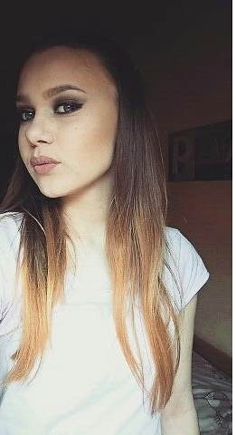
MARIJA KUPREŠAK
Sampouzdana sam, strpljiva, odgovorna, ambiciozna. Talentirana sam, društvena, optimistična. Naravno, i ja sam tvrdoglava.
Moj savjet za uspjeh Uči redovito! Uči za znanje, a ne za uspjeh! Ne budi kampanjac! Ne daj da ti mnoge druge aktivnosti oduzimaju vrijeme.
Najbolje me opisuje... Never give up...

Slide 12
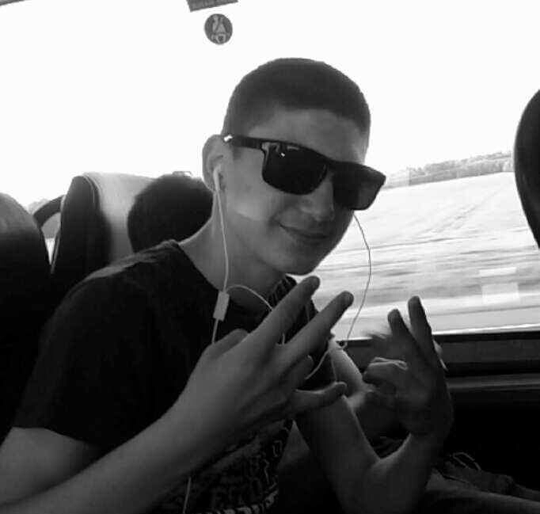
TOMISLAV LUČIĆ
Uporan sam i nikada ne odustajem od svojih ciljeva. Uvijek sam aktivan na satu. Nestrpljiv sam i pomalo nespretan.
Moj savjet za uspjeh Uvijek imajte povjerenja u sebe i slušajte na satu.
Ne obazirite se previše na mišljenja drugih osoba.
Najbolje me opisuje... Rad, red, disciplina!

Slide 13
8.c
Razredna poruka Na neku foru završili smo školu, sad smo kvit i idemo pit'!
Razrednici Ljiljana Zovkić ( I. – IV. ) Mladen Oršolić ( V. – VIII. )

Slide 14
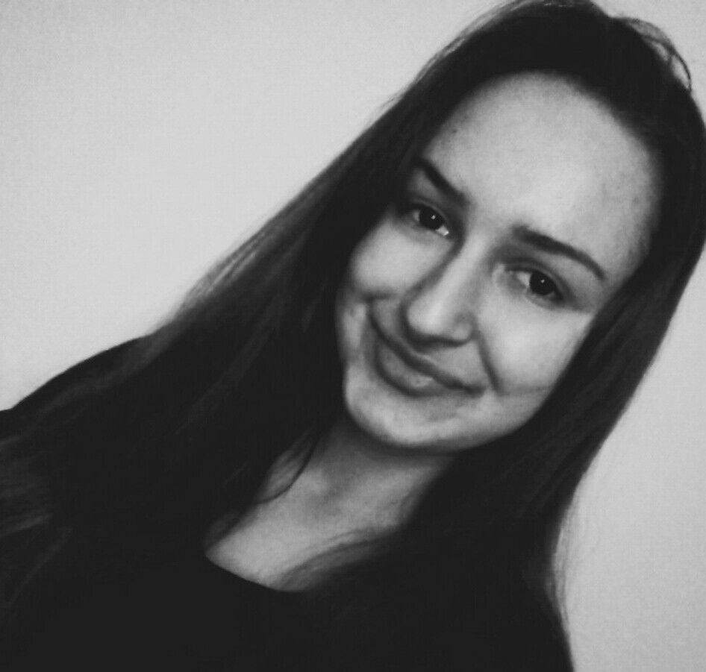
VIKTORIJA ABRAMOVIĆ
Hrabra sam, bezbrižna, samopouzdana. Imam smisao za humor i za umjetnost. Pomalo sam lijena, smotana, tvrdoglava.
Moj savjet za uspjeh Uvijek imaj plan B! Budite ozbiljni prema školi! Nemojte se previše nervirati, ma što se dogodilo.
Najbolje me opisuje... Ne podcjenjuj sebe.

Slide 15
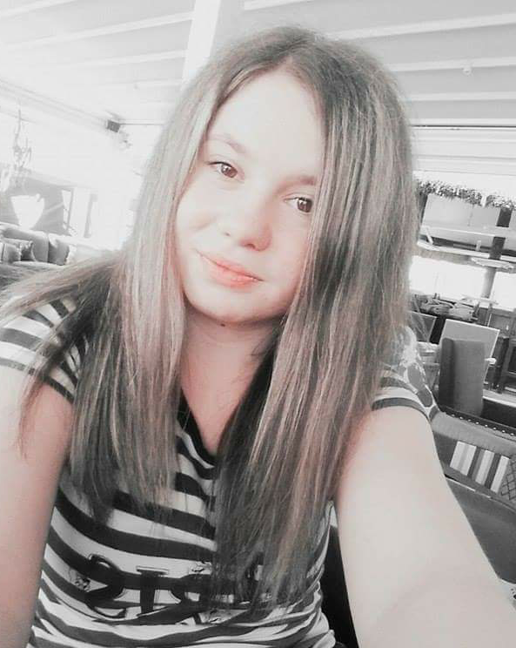
PETRA DŽINIĆ
Iskrena sam i društvena, odgovorna i uporna. Strpljiva sam i samopouzdana. Naravno, tvrdoglava i lijena.
Moj savjet za uspjeh Uči redovito! Uči za znanje, a ne za ocjenu! Ne budi kampanjac!
Najbolje me opisuje....
Prati svoje snove i vjeruj u sebe!

Slide 16
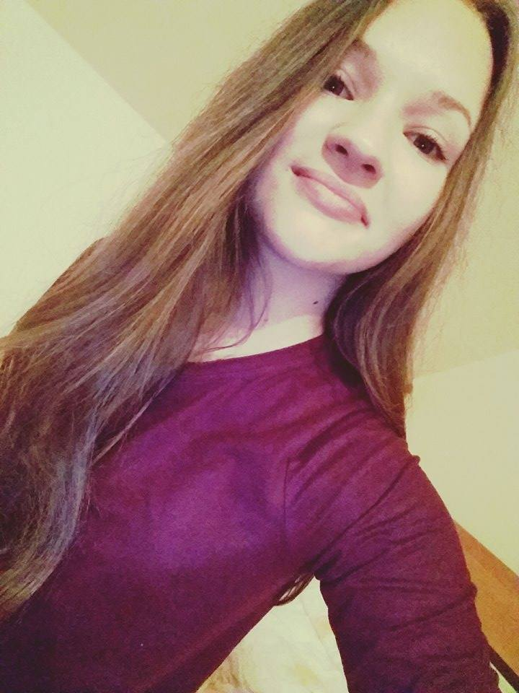
ENA IVIĆ
Emotivna sam, brižna, druželjubiva, odgovorna, odlučna, marljiva. Tvrdoglavost ću svakako popraviti!
Moj savjet za uspjeh Redovito ponavljaj gradivo! Pazi na satu! Uči za sebe!
Najbolje me opisuje...
Upornost se isplati!

Slide 17
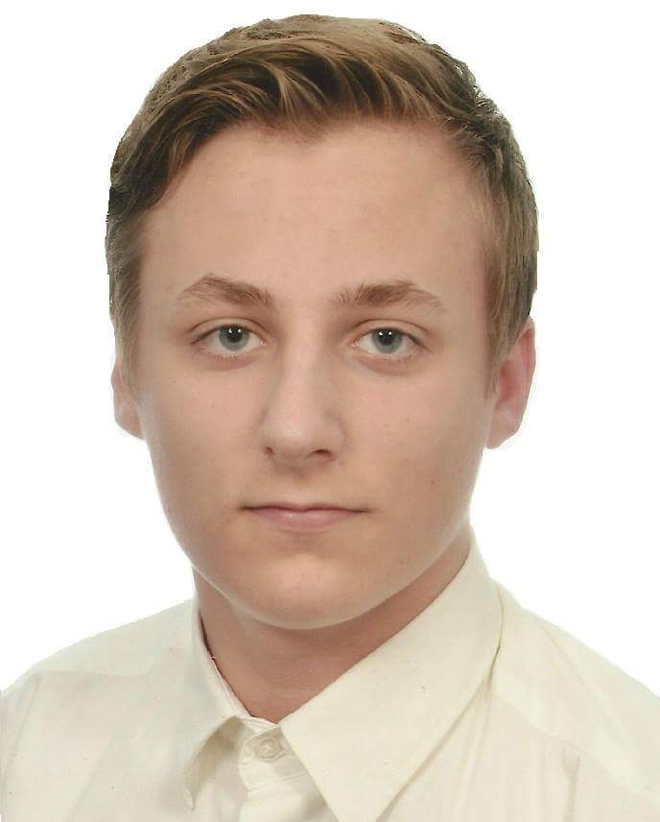
MARIO KRSNIK
Samopouzdan sam i ustrajan,
tvrdoglav i lijen; spretan sam,
tolerantan, dosljedan. Imam smisao za humor! Ponekad sam ljubomoran.
Moj savjet za uspjeh Budi pametan. Odupri se pritisku društva!
Najbolje me opisuje...
Knjiga je svetinja, svetinja se ne dira!

Slide 18
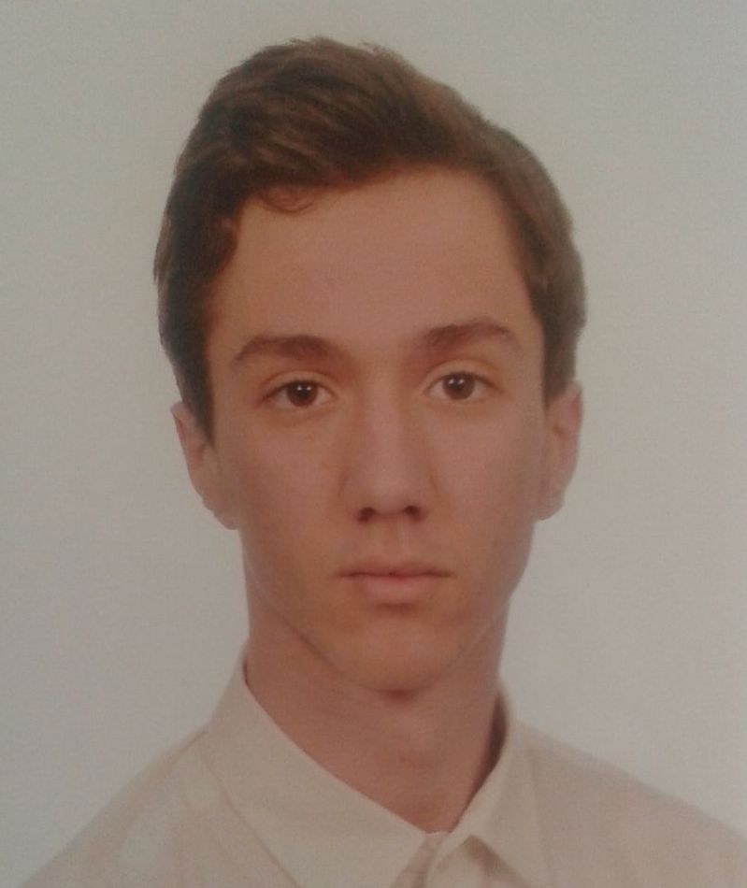
MARKO PETROVIĆ
Hrabar sam, šarmantan, opušten, samopouzdan, snalažljiv! Povremeno sam tvrdoglav i brzo planem.
Moj savjet za uspjeh Pazite da vas ne zarobe lijenost i prijatelji. Razvijajte strpljivost i snalažljivost!
Najbolje me opisuje...
Nikad ne odustaj, budi najbolja verzija sebe!

Slide 19
Iz svake školske klupe sjećanje ponešto ukrade pa kada se sva skupe
djetinjstvo zaslade!
Sretno i ne zaboravite da ste bili lovrakovci!

Slide 20
Pripremili novinari:
Nina Matanović 6.b (prikupila tekst)
Tomislav Lučić 8.b (prezentacija)
Mentorica: Radojka Matić, učitelj –savjetnik hrvatskoga jezika
Osnovna škola Mate Lovraka Županja
Na Dan škole, 9.lipnja 2016.

